Slide 1

Je compose pour vous avec ma douce et fidèle amie
18 photos absurdes
par Lande

Slide 2
Je compose pour vous avec ma douce et fidèle amie
18 photos absurdes qui prouvent qu’il arrive des choses étranges à tout le monde

Slide 3
Je compose pour vous avec ma douce et fidèle amie
Parfois la vie nous surprend et il nous arrive des choses auxquelles on ne s’attendait clairement pas. Ou alors notre esprit un peu barré décide de se faire plaisir et voilà qu’on se met à recouvrir un escalier de pain de mie avant de monter à l’étage. Bref, voici un florilège de photos absurdes qui témoignent de moments de vie complètement WTF.

Slide 4
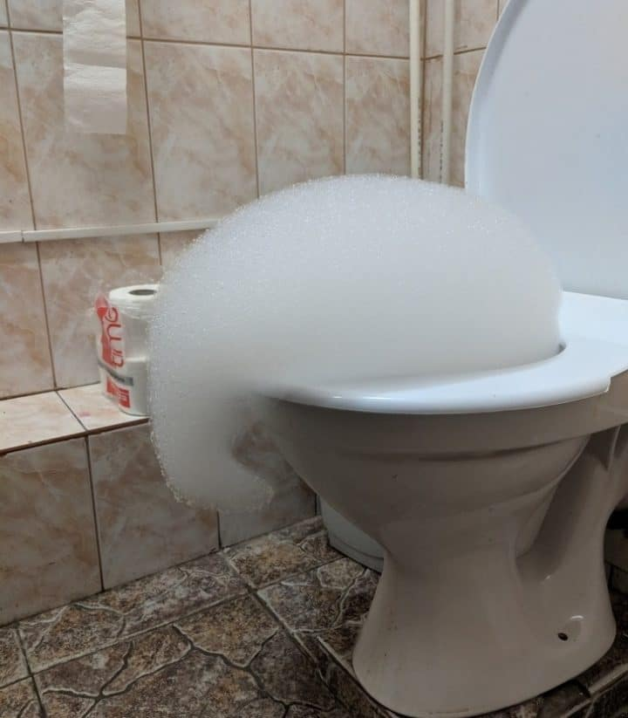
Je compose pour vous avec ma douce et fidèle amie

Slide 5

Je compose pour vous avec ma douce et fidèle amie

Slide 6
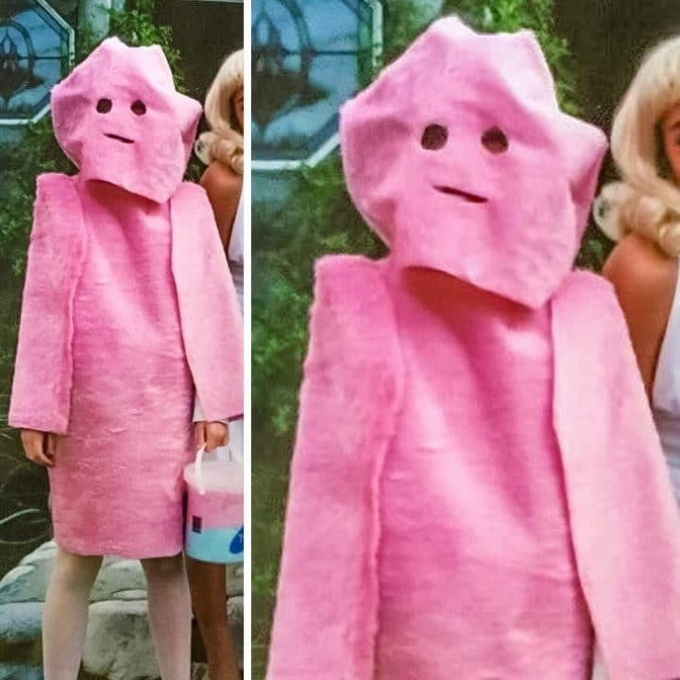
Je compose pour vous avec ma douce et fidèle amie

Slide 7
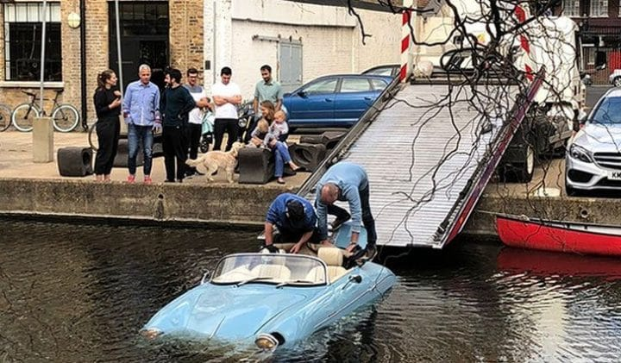
Je compose pour vous avec ma douce et fidèle amie

Slide 8
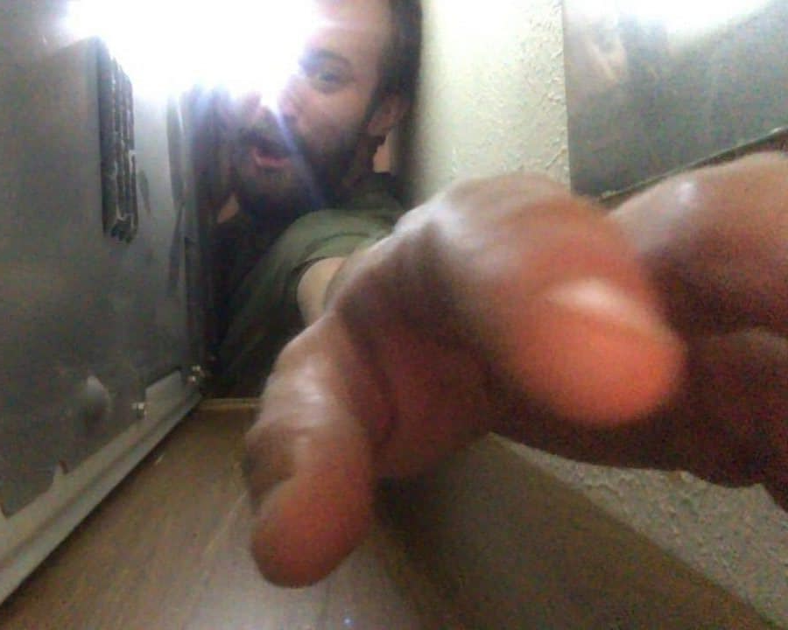
Je compose pour vous avec ma douce et fidèle amie

Slide 9
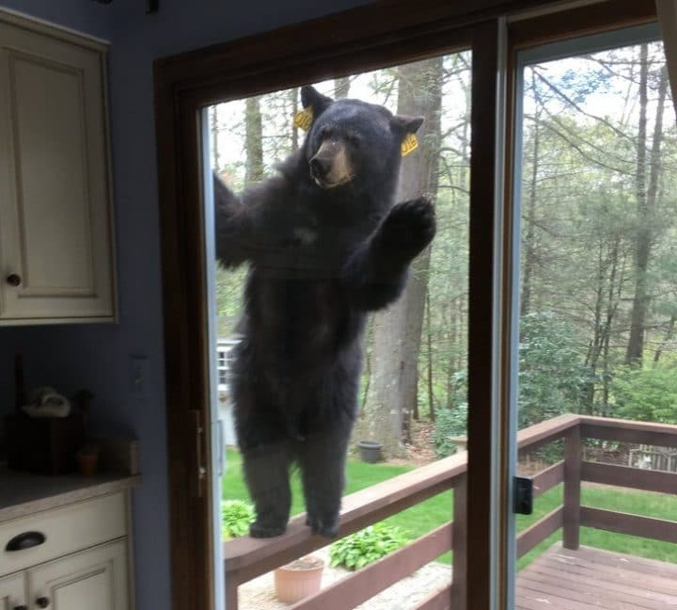
Je compose pour vous avec ma douce et fidèle amie

Slide 10
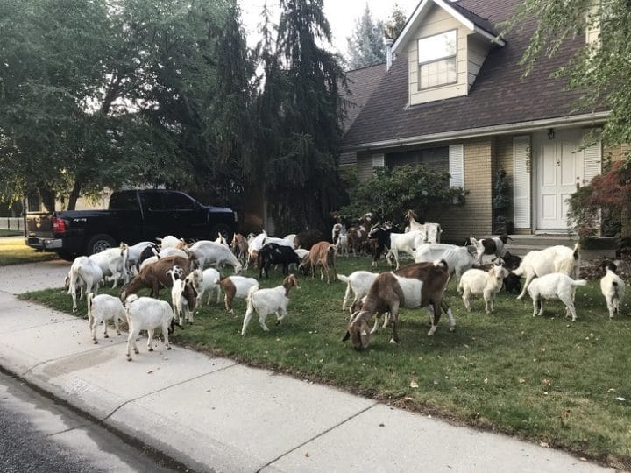
Je compose pour vous avec ma douce et fidèle amie

Slide 11

Je compose pour vous avec ma douce et fidèle amie

Slide 12
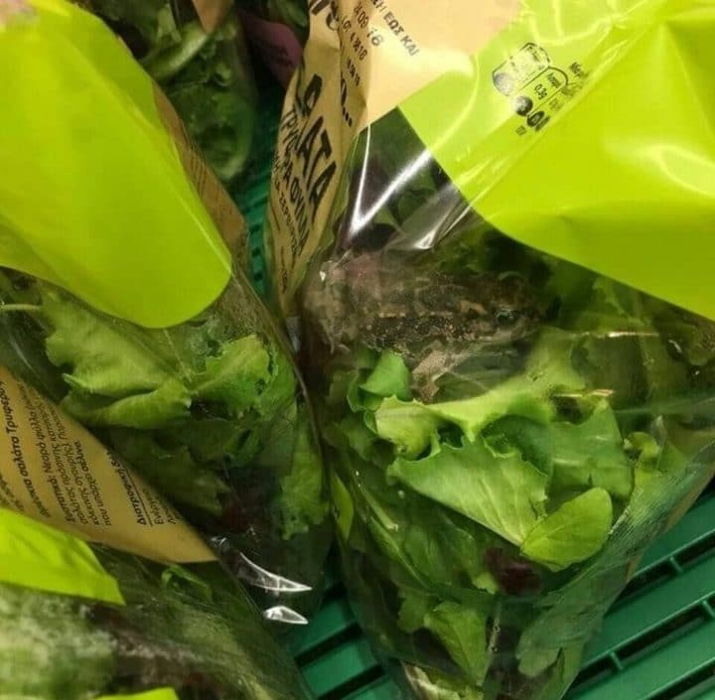
Je compose pour vous avec ma douce et fidèle amie

Slide 13
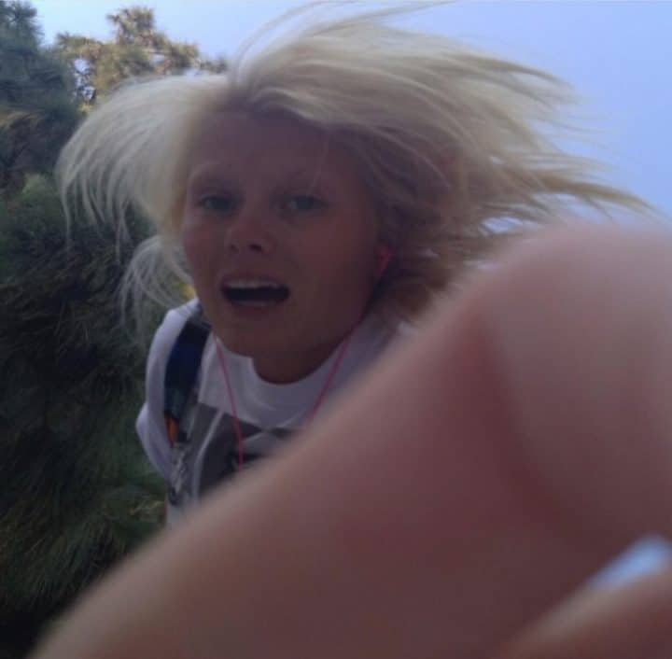
Je compose pour vous avec ma douce et fidèle amie

Slide 14

Je compose pour vous avec ma douce et fidèle amie

Slide 15
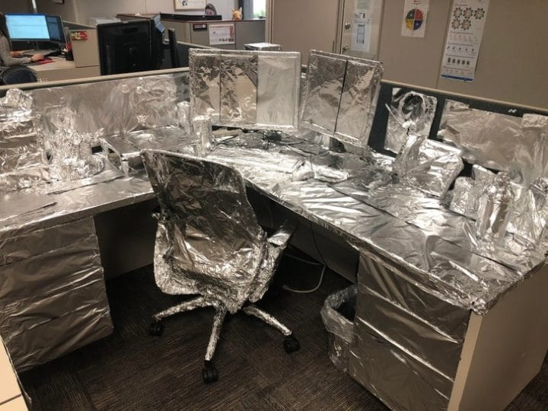
Je compose pour vous avec ma douce et fidèle amie

Slide 16
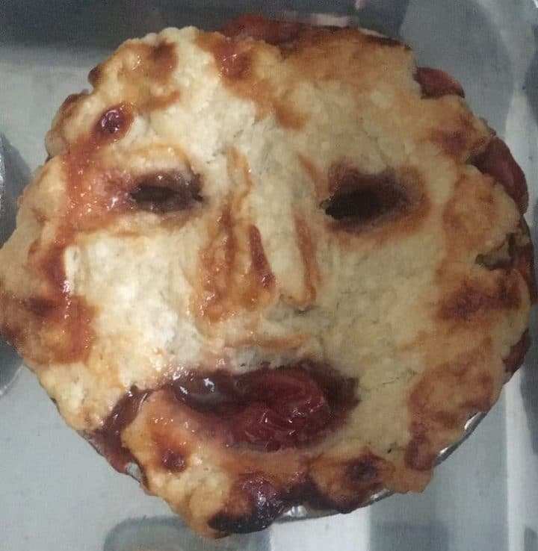
Je compose pour vous avec ma douce et fidèle amie

Slide 17
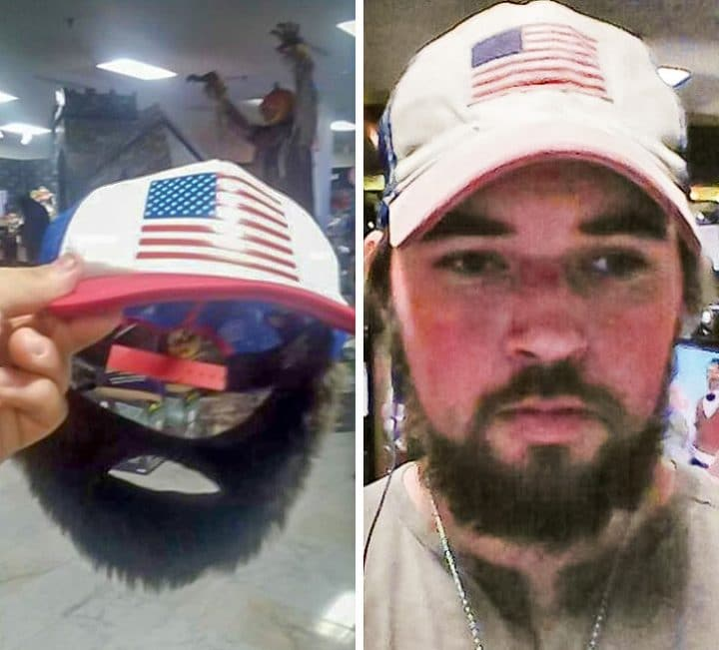
Je compose pour vous avec ma douce et fidèle amie

Slide 18
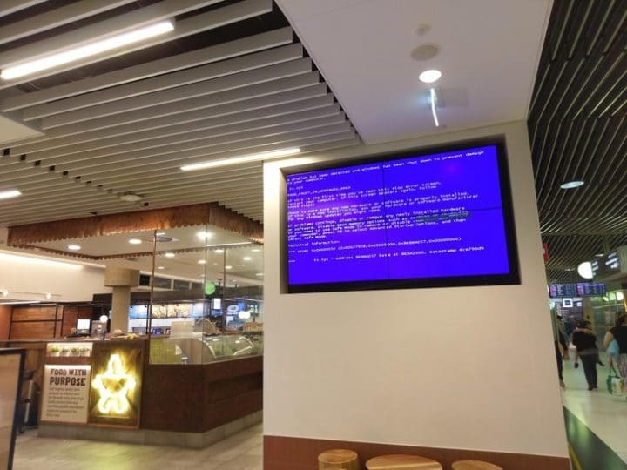
Je compose pour vous avec ma douce et fidèle amie

Slide 19
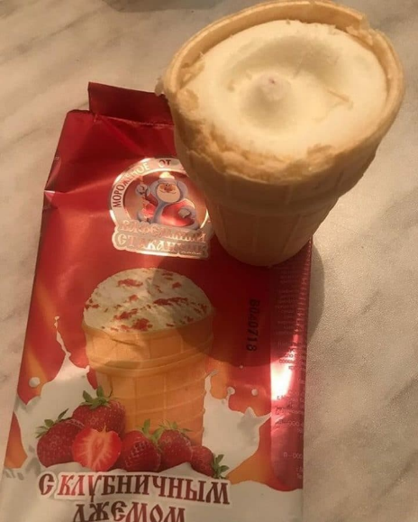
Je compose pour vous avec ma douce et fidèle amie

Slide 20
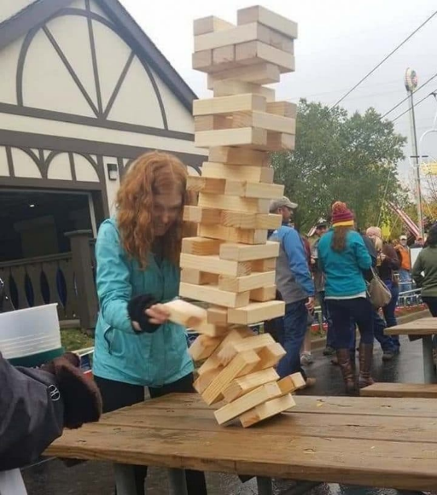
Je compose pour vous avec ma douce et fidèle amie

Slide 21
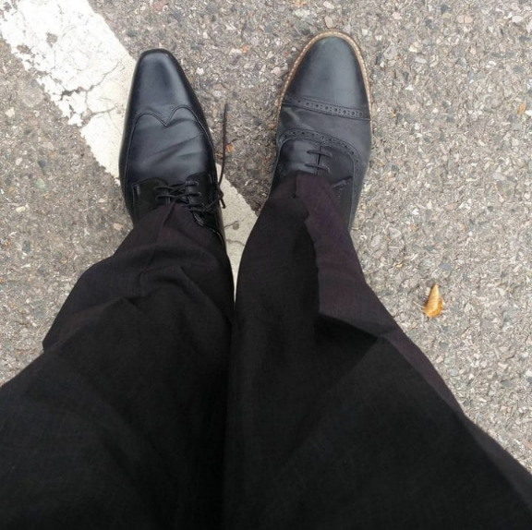
Je compose pour vous avec ma douce et fidèle amie

Slide 22
Je compose pour vous avec ma douce et fidèle amie
18 photos absurdes
par Lande

